Slide 1


Slide 2

Tema: Forurensning av strender og hav
«Hvordan fremmer vi en bærekraftig måte å håndtere avfall på?»
Lengde: 9 undervisningsdager med omtrent 6 leksjoner per dag
1 leksjon er beregnet til å være 45 minutter
Målgruppe: 7.-9. trinn
Fag: norsk, geografi, samfunnsfag

Slide 3

Formål
Læringsmål:
Elevene forstår hva som er de viktigste truslene mot livet i havet.
Elevene kan forklare hvordan plastforurensning påvirker det biologiske mangfoldet i havet.
Elevene reflekterer over hvordan de selv kan bidra til å nå FNs globale mål 14.

Slide 4
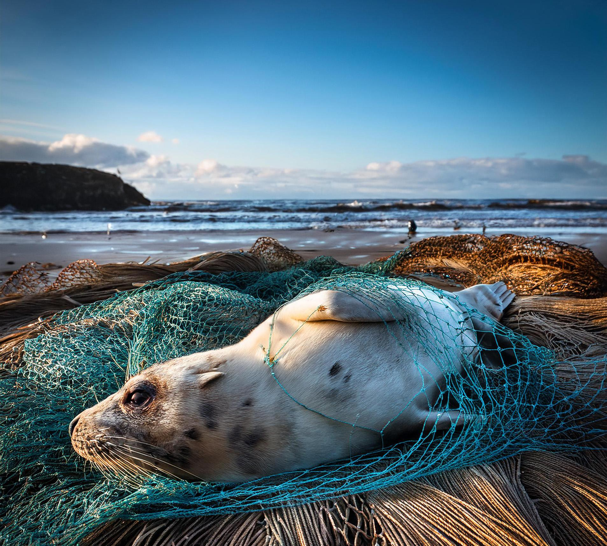
Dag 1 - 6 leksjoner
Introduser prosjektet ved hjelp av en video. Dette har som mål å gi elevene et bilde av hva som er problemet med forurensning i verdenshavene og konsekvensene av det. I tillegg gir det studentene et felles utgangspunkt å diskutere kring.
https://www.youtube.com/watch?v=7Y3T6T12CK8
I løpet av de neste to ukene skal elevene lage en Presentasjon som en del av prosjektet. Presentasjonen vil bli vist til foreldrene på slutten av prosjektet. Hver gang elevene får en oppgave, skal de inkludere svarene, bildene og informasjonen i presentasjonen sin.

Slide 5
Dialogpausediskusjon
Introduksjon og spilleregler 8 min
Introduksjonstekst 7 min
Diskusjon i par 7 min
Felles diskusjon 20 min
Skriv ned refleksjoner 4 min
Fortell om refleksjonene 8 min
Felles oppsummering 5 min
Hensikten med en dialogpause er å gi alle elever tid og rom til å uttrykke sine egne meninger og tanker.
Her er en veiledning for hvordan en kan fordele tiden. Den kan tilpasses etter behov.

Slide 6
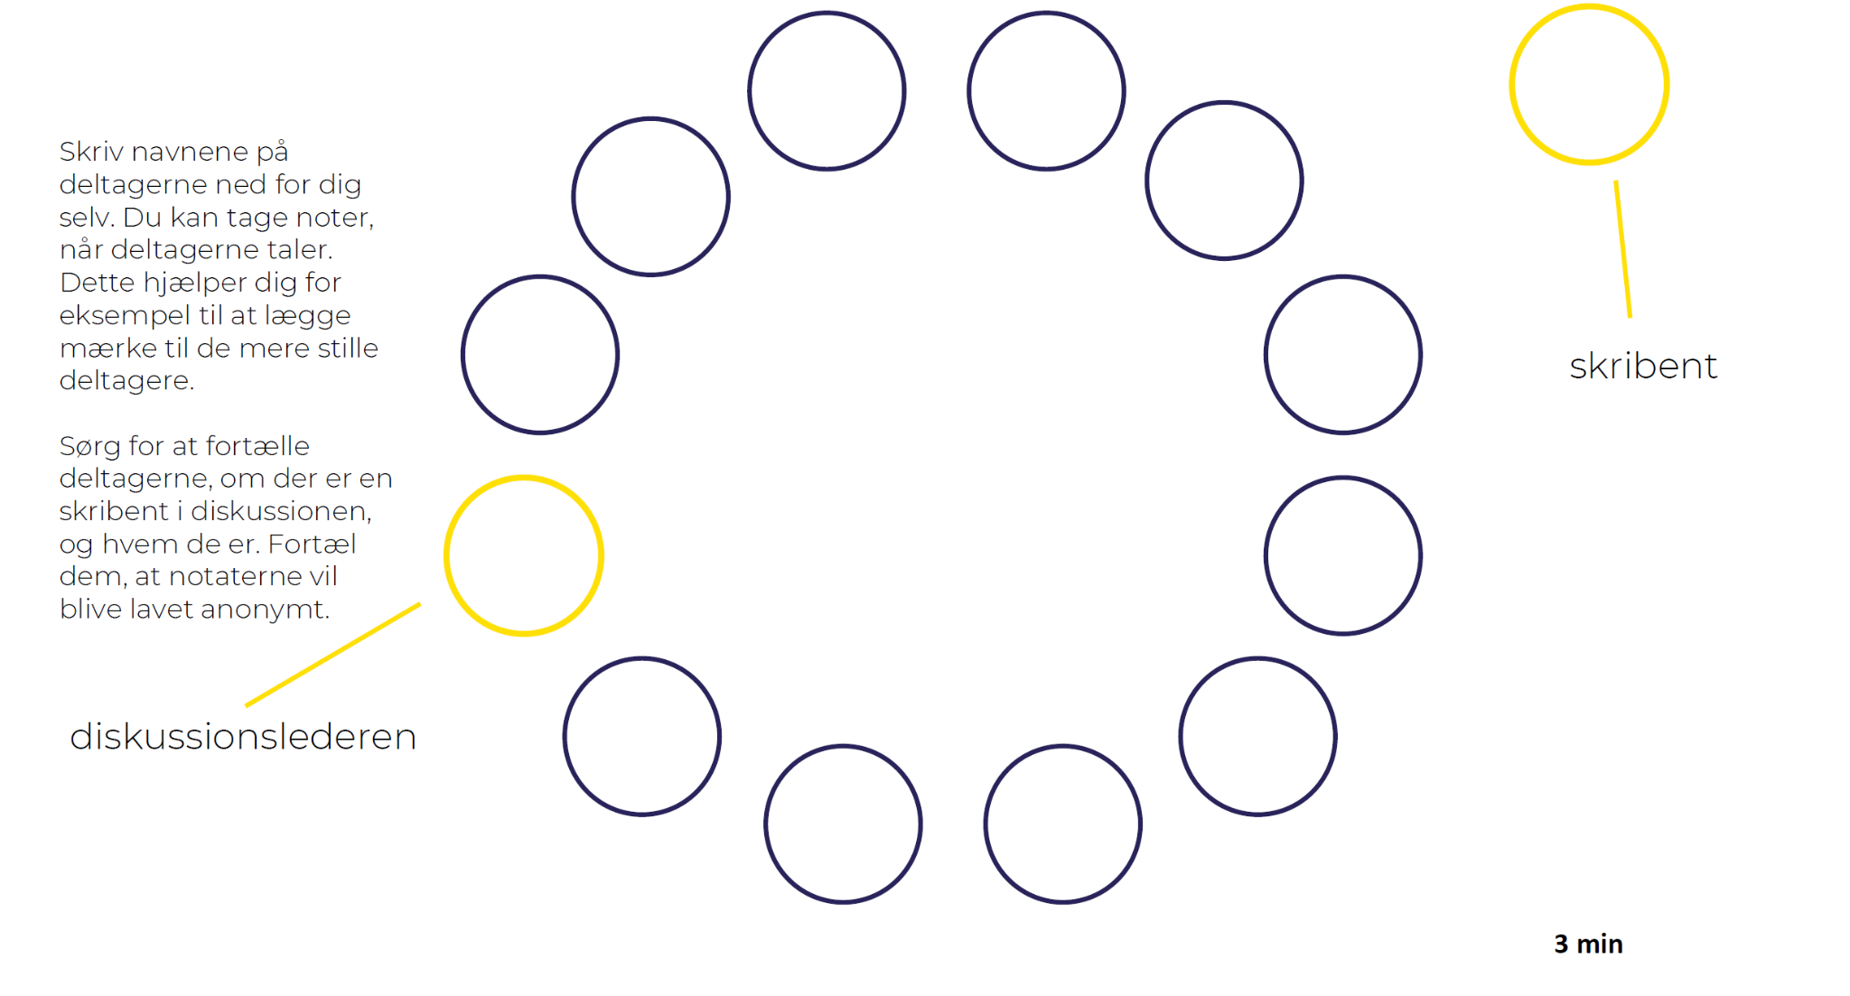
Skriv ned navnene på deltakerne selv. Du kan ta notater mens deltakerne diskuterer. Dette vil for eksempel hjelpe deg med å legge merke til de tyste deltakerne.
Se til å fortelle deltakerne om diskusjonen har en sekretær. Fortell dem at diskusjonen vil bli tatt opp anonymt.
sekretær
ordfører

Slide 7
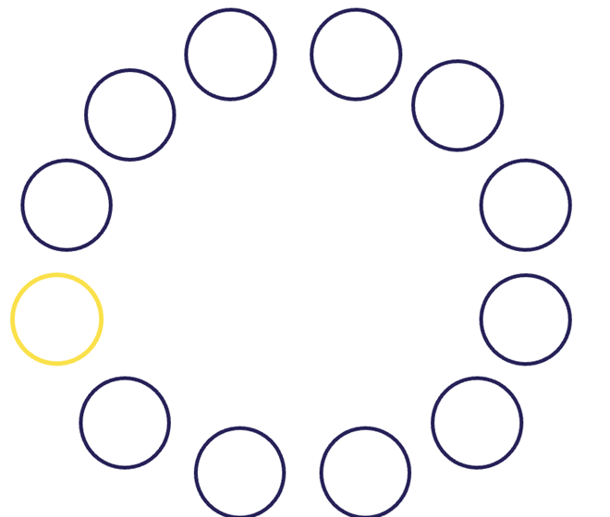
Spilleregler for en konstruktiv dialog
Lytt til hverandre, ikke avbryt og ikke begynn å snakke om ting utenfor temaet
Delta i den felles diskusjonen og bruk et hverdagslig språk.
Fortell om dine egne erfaringer og tanker.
Spør hvis det er noe du ikke forstår.
Vær til stede og respekter andre.
Reflekter over dialogen og oppsummer dine refleksjoner.
Metoden brukes best hvis deltakerne sitter i en sirkel, som vist på figuren til høyre.
De svarte sirklene illustrerer elevene, mens den gule sirkelen illustrerer læreren/lederen av Dialogpause-samtalen

Slide 8
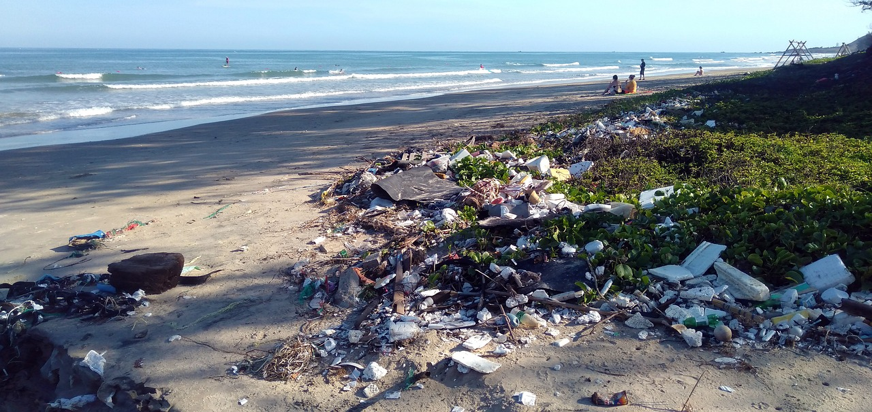
Dialogpausediskusjon
Vi begynner med den første dialogpausen:
Hvorfor er det dårlig for havdyr når plast havner i havet?
Hva tror du skjer når folk kaster søppel på stranden?
Hvordan tror du vi kan bidra til å holde havene rene?
Kan du nevne noen eksempler på dyr som er påvirket av forurensning i havet?
Hvordan kan vi bruke mindre plast i hverdagen for å beskytte havene?

Slide 9
Les artikkelen: https://illvet.se/naturen/hur-uppstar-havstrommar
Gå gjennom teorien bak havstrømmer etter at alle har lest artikkelen.
Hva er havstrømmer?
Havstrømmer er store vannbevegelser i verdenshavene, som fungerer litt som elver i havet. De transporterer varme, kulde, næringsstoffer og oksygen rundt i havene og påvirker både klimaet og livet i havet.
Typer havstrømmer
Overflatestrømmer: Overflatestrømmer beveger seg ved havets overflate og drives hovedsakelig av vinden. Golfstrømmen er et godt eksempel. Den transporterer varmt vann fra Mexicogolfen til Europa.
Dyphavsstrømmer: Disse forekommer dypt under overflaten og er forårsaket av forskjeller i temperatur og saltinnhold i vannet. De kalles ofte det «globale transportbåndet».

Slide 10
Hvorfor er havstrømmer viktige?
De regulerer klimaet. For eksempel holder Golfstrømmen Nord-Europa varmere enn det ellers ville vært.
De bidrar til å distribuere næringsstoffer som mange havdyr er avhengige av.
De påvirker været og kan føre til ekstreme fenomener som orkaner.
Trusler mot havstrømmer
Klimaendringer kan forstyrre havstrømmer. Når isen ved polene smelter, endres saltinnholdet i havene, noe som kan svekke eller stoppe noen viktige strømmer, som Golfstrømmen. Dette kan ha store konsekvenser for både klimaet og dyrelivet.
Hvordan kan vi hjelpe?
For å beskytte havstrømmer er det viktig å bekjempe klimaendringer ved å redusere CO₂-utslipp og ta bedre vare på planeten vår.
Havstrømmer viser hvordan hele jorden henger sammen og hvorfor det er viktig at vi tar vare på havsmiljøene våre.

Slide 11
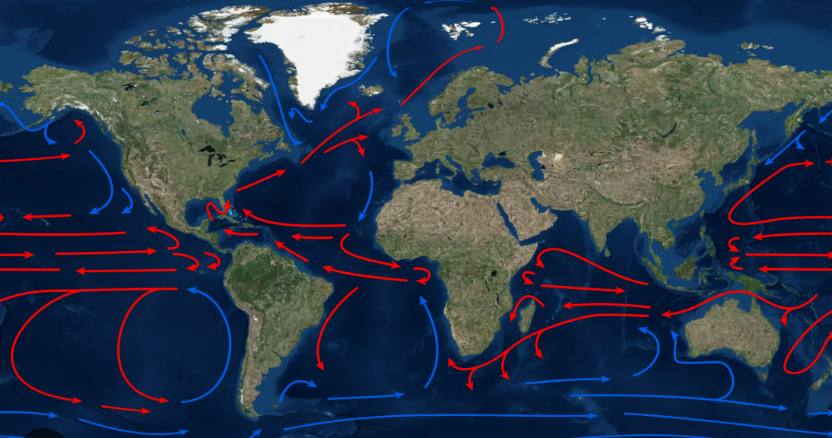
Nå har elevene lært om forurensning og hvordan verdenshavene er sammenkoblet. Dette gir elevene kunnskap de kan bruke i den kommende dialogpausen.
Hva synes jeg om at havstrømmer transporterer plastavfall fra en del av verden til en annen?
Hvorfor er plast i Stillehavet dårlig for havene våre og fiskeindustrien vår?
Hvordan kan vi minske mengden plast som transporteres rundt i verdenshavene via havstrømmer?

Slide 12
Concept cartoons
«Concept cartoon» er en visuell metode der et humoristisk eller tankevekkende bilde brukes til å stimulere til diskusjon og refleksjon rundt et tema. Her er et forslag til hvordan en konsepttegneserie om havstrømmer kan se ut:
Beskrivelse
Bakgrunn: Et bilde av jorden sett fra verdensrommet, med store, fargerike piler som viser strømningene i verdenshavene.
Figurer:
Elev 1 står ved siden av en stor globus og ser undret på pilene som viser havstrømmer. Eleven sier: «Så hvis havstrømmer kan bevege seg så raskt, hvordan påvirker de været i forskjellige deler av verden?»
Elev 2 ser på pilene og svarer: «Dette er kult! Jeg visste ikke at Golfstrømmen kan gjøre været varmere i Europa.»
Elev 3 ser på piler som går rundt Antarktis og sier: «Og hva skjer med Antarktisstrømmen? Hvorfor stopper den ikke i Sør-Afrika?»
Elev 4 holder opp et skilt med et spørsmål: «Er det sant at havstrømmer hjelper til å transportere næringsstoffer til store havdyr?»
Tekstboks (på siden):
«Hvordan påvirker havstrømmer klima, dyr og mennesker? Hva kan skje hvis havstrømmer endrer seg?»
Denne tegneserien kan brukes til å fremme klassediskusjon om temaer som klimaendringer, havstrømmers rolle i økosystemet og deres betydning for været. Elevene kan deretter diskutere hvordan endringer i strømninger kan ha globale konsekvenser.

Slide 13
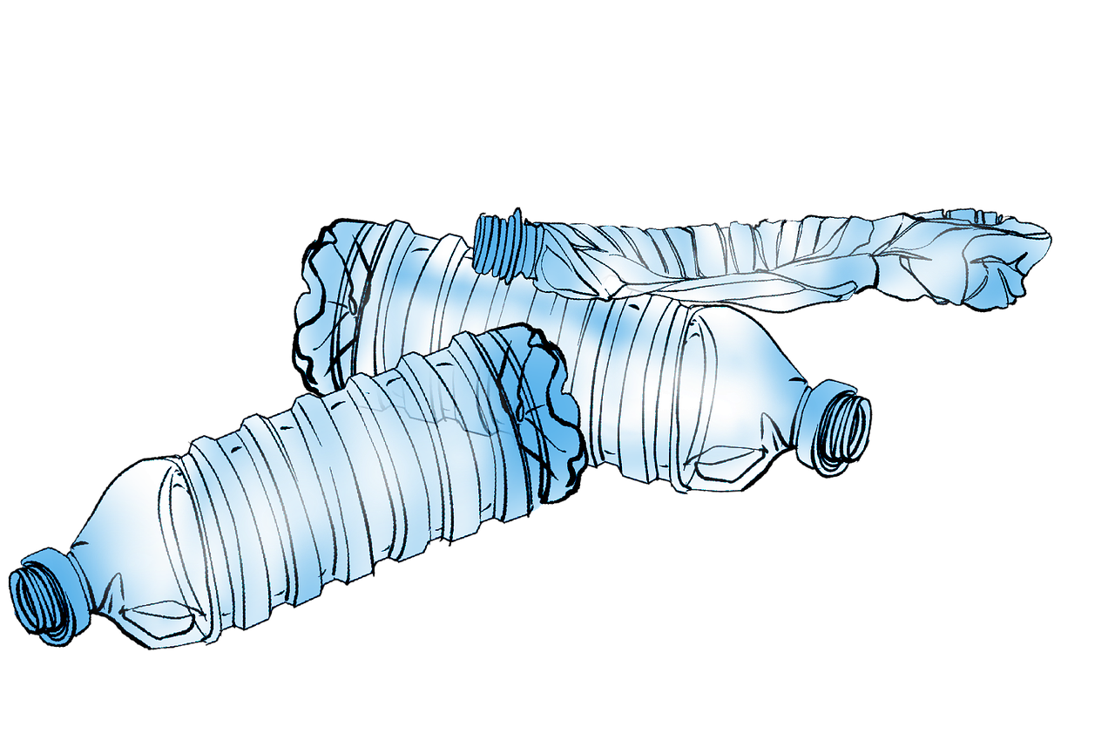
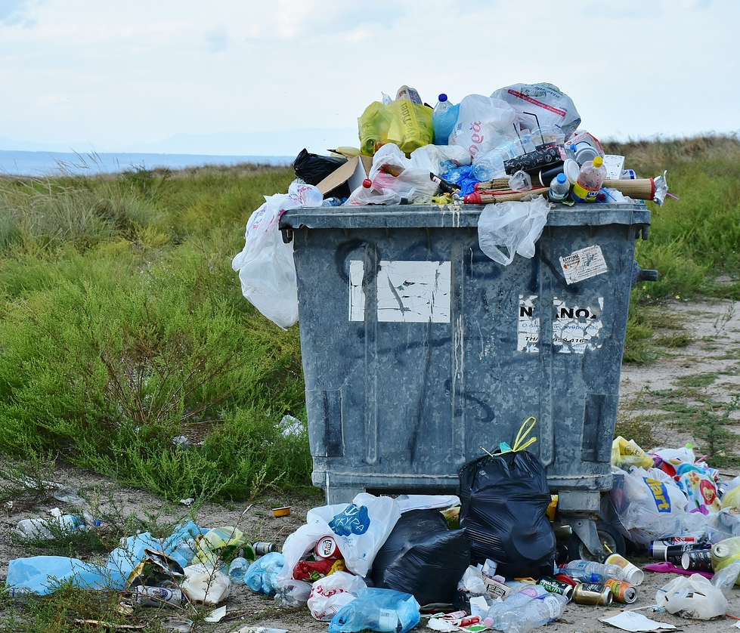
Dag 2 - 6 leksjoner
Besøk til det lokale avfallsanlegget
Hvert lokalområde har et avfallsanlegg der husholdningsavfallet vårt havner. Disse anleggene tar ofte skoleklasser på besøk.
Formålet med besøket er å informere elevene om hvor avfallet vårt havner, hvordan det behandles og hvordan det transporteres for gjenvinning. Noen steder får de prøve å sortere avfall selv.
Besøket elevene både kunnskap og erfaring som de kan bruke i de kommende dialogpausene.

Slide 14
Dag 3 - 6 leksjoner
I dag skal vi jobbe med oppgaver knyttet til avfallssortering generelt. Skriv alle svarene inn i presentasjonen og ta også med gårsdagens besøk i svarene deres. Det skal være minst 3 bilder på hver side/slide.
Hvordan tror du avfall fra hjemmene våre påvirker miljøet hvis det ikke håndteres riktig?
Hvordan kan vi minske mengden avfall i hverdagen vår?
Hvordan kan avfall påvirke havene og dyrelivet? Tenk på FNs mål 14.
Hva kan vi som samfunn gjøre for å sikre at mer avfall blir gjenvinnet i stedet for å havne på søppelfyllinger eller i naturen?
Hvordan kan skolen eller klassen din bli bedre på å sortere avfall og minske svinn?
Hva gjorde de på avfallsanlegget? Hva fikk du ut av besøket?

Slide 15
Dag 4 - 6 leksjoner
8:00-9:10: Teori om avfallssortering
Informasjon om besøket av «borgermesteren» på torsdag i uke 2
Strandryddetur i øst og vest 9:30 →
Klassen blir hentet med buss klokken og kjører fra skolen til øst- og vestsiden av stranden, hvor de har to timer på seg til å samle så mye søppel som mulig.
Klassen er delt inn i to grupper, hvor den ene tar den østlige delen og den andre den vestlige delen.
12:30 hjemreise
Hensikten med turen er å gjøre elevene oppmerksomme på mengden søppel på strendene.
Målet med å dele klassen inn i en øst- og en vestgruppe er at elevene, med kunnskap om havstrømmer, skal se hvor og hvorfor det er så mye søppel på hver strand.

Slide 16
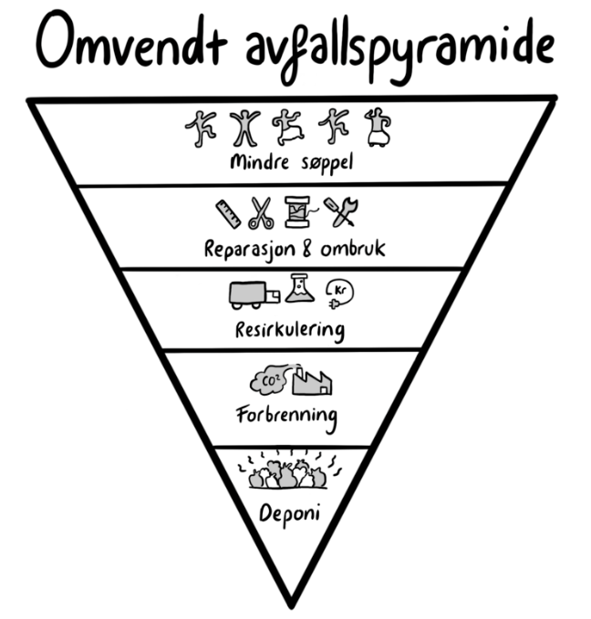
Teori kring avfallssortering
Ressurspyramiden (avfallspyramiden)
Reduksjon (minske mengden avfall)
Gjenbruk(bruke materialer igjen i sin opprinnelige form)
Gjenvinning (konvertere materialer til nye produkter)
Energigjenvinning (bruke avfall til å produsere energi)
Deponering (siste utvei for avfall som ikke kan håndteres på noen annen måte)
,
Avfallsstrømmer
Organisk avfall: Mat- og hageavfall som kan komposteres
Plast: Både gjenvinnbart og ikke-gjenvinnbart
Metall: Kan smeltes og gjenbrukes
Papir og papp: Ofte enkle å gjenvinne, men krever riktig sortering
Glass: Kan gjenvinnes i det uendelige, men må i noen systemer sorteres etter farge
Sirkulærøkonomi
Målet er å minimere avfall og maksimere gjenvinning, slik at ressurser blir en del av kretsløpet.
Dagen etter blir det laget en sammenstilling av avfallet som er funnet på de to forskjellige strendene/områdene.

Slide 17
Dag 5 - 4 leksjoner
Sør-Amerika
Undersøk avfallsproblemer i Amazonas og deres innvirkning på Atlanterhavet.
Nord-Amerika
Fokuser på den store søppeløya i Stillehavet.
(Great Pacific Garbage Patch).
Oseania
Studer effekten av plastforurensning på korallrev, som for eksempel Great Barrier Reef.
Antarktis
Se på mikroplast og avfall som transporteres til Antarktis med havstrømmer.
Elevene danner sju grupper, som hver jobber på et annet kontinent. I løpet av den siste halvtimen presenteres resultatene for de andre.
Asia
Undersøk hvordan plastavfall fra elver som Ganges og Yangtze bidrar til havforurensning.
Europa
Fokuser på mikroplastproblemet i Middelhavet.
Afrika
Se på konsekvensene av plastforurensning langs kysten av Øst-Afrika.

Slide 18
Dag 6, 7 og 8 - 18 leksjoner
Forvandle avfallet som dere samlet på strandbesøket til et informasjonsprodukt!
Dialogpause
Produktet skal inneholde følgende informasjon:
Melding til mottakeren
En lokal oppfordring
Kulturelle forskjeller
Fargesymbolikk
Alternativer:
Video
Min. 5 min. og maks. 10 min.
Skal inneholde søppel og lyd
Plakat
Størrelse A1
Skal inneholde søppel og farge
Skulptur
Min. 1 meter
Skal inneholde søppel, kultur og form
Informasjonsproduktet skal inneholde:
20 minutters presentasjon
En PowerPoint och et produkt
Bonus oppgave:
Finn opp noe som kan virke mot søppel i havet

Slide 19
Dag 9 - kl. 9-19
Besøk av «borgmesteren» og presentasjon av informajsonsproduktet
Ha en dialogpause med klassen og «borgmesteren».
Etter presentasjonen og samtalen med «borgmesteren» brukes tilbakemeldingene til å finpusse prosjektet før kveldens presentasjon for foreldrene.
17:00: Foreldrene ankommer.
Hver gruppe har et bord. Først går foreldrene til gruppen til sitt eget barn og lytter til den første presentasjonen. Deretter går foreldrene videre, slik at hver gruppe har foreldre å presentere for.

Slide 20
I Fremtiden
Eventuelt mulighet å søke støtte fra Nordplus.
Vi møtes etter de to prosjektukene og avtaler en dialogpause for å diskutere hva elevene har gjort i prosjektet og hvilke innsikter de har fått.
Kompletterende undervisningsmateriale (på dansk):
https://plasticchange.dk/plastikproblemet-kort-fortalt/

Slide 21


